Slide 1
近期工作汇报
冯静
2022.12.16

Slide 2
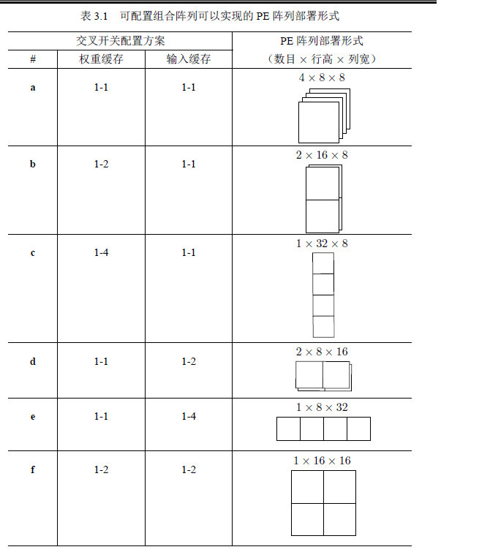
徐睿论文：
模拟器：
可配置组合SA：多个小阵列组合，解决小尺寸CONV问题；灵活阵列组合配置和带宽分配，减小搬数消耗和提高利用率。
Notes:
下面进行我的近期工作汇报。这段时间主要是调研了gemmini相关的，动机是当前目前MZ仅支持WS数据流，PE规模16x16固定，如果需要修改verilog很困难，gemmini是开源的全栈式DNN加速器生成器，用chisel编写，实现了参数化和可配置性。做乘加操作的两种结构典型的流水线式的脉动阵列 频率高和广播向量结构 面积小，gemmini可以在两种结构做设计探索 寻求最优结构。

Slide 3
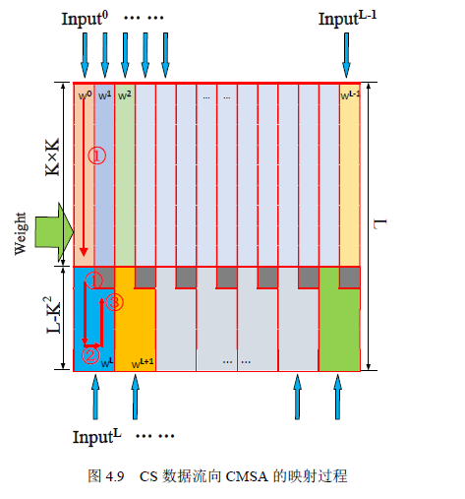
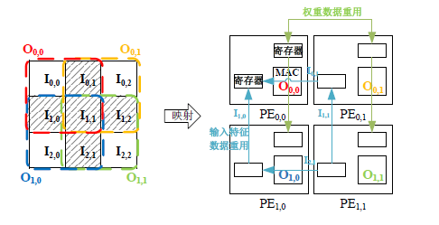
徐睿论文：
可配置多向SA：多向传输实现阵列的非对称切分；针对DWCONV提出列固定数据流。
可配置异构SA：异构PE支持在传统数据流和单通道输出固定数据流（针对DWCONV）间切换；还可以与配置组合SA设计融合。
Notes:
下面进行我的近期工作汇报。这段时间主要是调研了gemmini相关的，动机是当前目前MZ仅支持WS数据流，PE规模16x16固定，如果需要修改verilog很困难，gemmini是开源的全栈式DNN加速器生成器，用chisel编写，实现了参数化和可配置性。做乘加操作的两种结构典型的流水线式的脉动阵列 频率高和广播向量结构 面积小，gemmini可以在两种结构做设计探索 寻求最优结构。

Slide 4
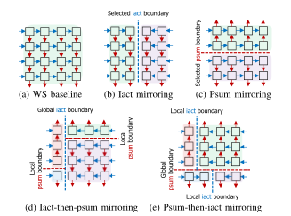
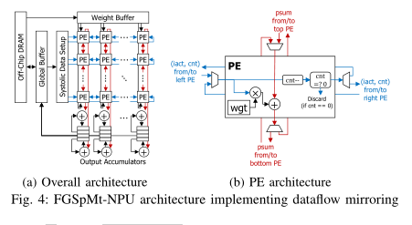
Dataflow mirror:
在水平或垂直方向上反转NN数据流
全方位PE间网络，允许任意行列作为切分边界
Life-time counter：指定关联iact应流动的PE列数
Notes:
下面进行我的近期工作汇报。这段时间主要是调研了gemmini相关的，动机是当前目前MZ仅支持WS数据流，PE规模16x16固定，如果需要修改verilog很困难，gemmini是开源的全栈式DNN加速器生成器，用chisel编写，实现了参数化和可配置性。做乘加操作的两种结构典型的流水线式的脉动阵列 频率高和广播向量结构 面积小，gemmini可以在两种结构做设计探索 寻求最优结构。

Slide 5
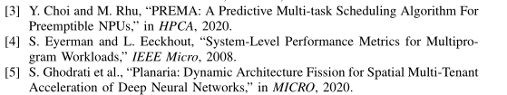
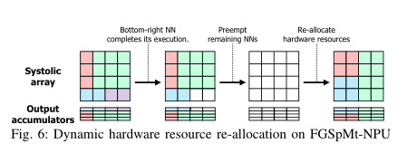
Dataflow mirror:
动态硬件资源的重新分配：轻量级抢占机制
精确的NPU性能模型来导出最佳的资源分配
评估：TPU基准配置；Scalesim[11]建模；DRAMSIM3[7]片外DRAM访问；ACCELERGY[17]功耗；CACTI[1]片上SRAM访问
Notes:
下面进行我的近期工作汇报。这段时间主要是调研了gemmini相关的，动机是当前目前MZ仅支持WS数据流，PE规模16x16固定，如果需要修改verilog很困难，gemmini是开源的全栈式DNN加速器生成器，用chisel编写，实现了参数化和可配置性。做乘加操作的两种结构典型的流水线式的脉动阵列 频率高和广播向量结构 面积小，gemmini可以在两种结构做设计探索 寻求最优结构。

Slide 6
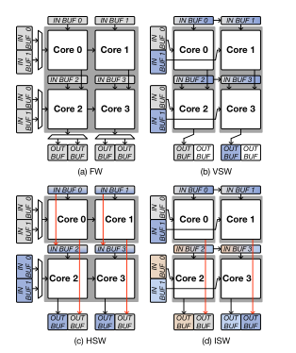
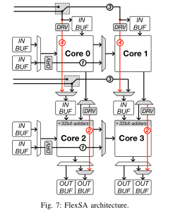
Flex SA:
共享一个GBUF的四个SA core，可以配置使四个core独立或协同工作
四种操作模式：FW， VSW, HSW, ISW
Notes:
下面进行我的近期工作汇报。这段时间主要是调研了gemmini相关的，动机是当前目前MZ仅支持WS数据流，PE规模16x16固定，如果需要修改verilog很困难，gemmini是开源的全栈式DNN加速器生成器，用chisel编写，实现了参数化和可配置性。做乘加操作的两种结构典型的流水线式的脉动阵列 频率高和广播向量结构 面积小，gemmini可以在两种结构做设计探索 寻求最优结构。

